Slide 1


Python语言程序设计
第4章 程序的控制结构

Slide 2
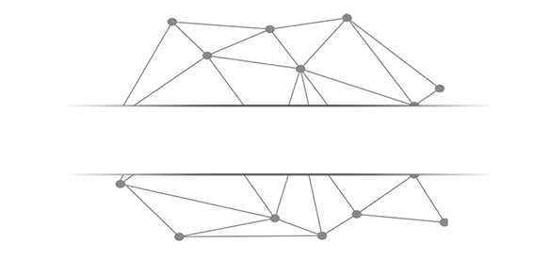

本课概要

Slide 3


第4章 程序的控制结构
- 4.1 程序的分支结构
- 4.2 实例5: 身体质量指数BMI
- 4.3 程序的循环结构
- 4.4 模块3: random库的使用
- 4.5 实例6: 圆周率的计算

Slide 4
"程序的控制结构"
- 顺序结构
- 分支结构
- 循环结构
是
否
条件 ?
第1步骤
选择A
选择B
第2步骤
语句块
是
条件 ?
否

Slide 5
第4章 程序的控制结构
方法论
- Python程序的控制语法及结构
实践能力
- 学会编写带有条件判断及循环的程序

Slide 6
前课复习

Slide 7
Python基本语法元素
- 缩进、注释、命名、变量、保留字
- 数据类型、字符串、 整数、浮点数、列表
- 赋值语句、分支语句、函数
- input()、print()、eval()、 print()格式化

Slide 8
and | elif | import | raise | global
as | else | in | return | nonlocal
assert | except | is | try | True
break | finally | lambda | while | False
class | for | not | with | None
continue | from | or | yield | async
def | if | pass | del | await
保留字

Slide 9
#TempConvert.py TempStr = input("请输入带有符号的温度值: ") if TempStr[-1] in ['F', 'f']: C = (eval(TempStr[0:-1]) - 32)/1.8 print("转换后的温度是{:.2f}C".format(C)) elif TempStr[-1] in ['C', 'c']: F = 1.8*eval(TempStr[0:-1]) + 32 print("转换后的温度是{:.2f}F".format(F)) else: print("输入格式错误")
温度转换

Slide 10
Python基本图形绘制
- 从计算机技术演进角度看待Python语言
- 海龟绘图体系及import保留字用法
- penup()、pendown()、pensize()、pencolor()
- fd()、circle()、seth()
- 循环语句：for和in、range()函数

Slide 11
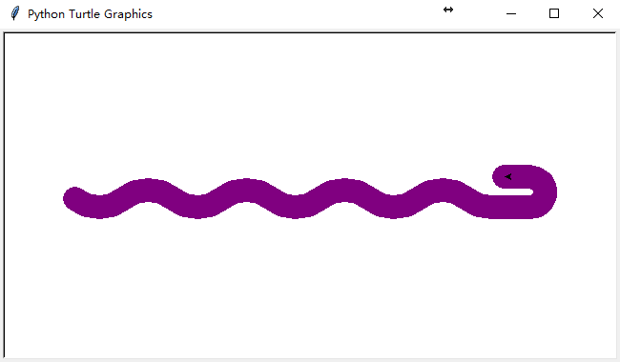
import turtle turtle.setup(650, 350, 200, 200)
turtle.penup()
turtle.fd(-250)
turtle.pendown()
turtle.pensize(25)
turtle.pencolor("purple")
turtle.seth(-40)
for i in range(4):
turtle.circle(40, 80)
turtle.circle(-40, 80)
turtle.circle(40, 80/2)
turtle.fd(40)
turtle.circle(16, 180)
turtle.fd(40 * 2/3)
turtle.done()
Python蟒蛇绘制

Slide 12
基本数据类型
- 数据类型：整数、浮点数、复数及
- 数据类型运算操作符、运算函数
- 字符串类型：表示、索引、切片
- 字符串操作符、处理函数、处理方法、.format()格式化
- time库：time()、strftime()、strptime()、sleep()等

Slide 13
练习与作业

Slide 14
第4章 程序的控制结构
练习 (可选)
- 5道编程 @Python123
测验
- 10道单选+2道编程 @Python123

Slide 15



Slide 16
Python语言程序设计
4.1 程序的分支结构

Slide 17
程序的分支结构
- 单分支结构
- 二分支结构
- 多分支结构
- 条件判断及组合
- 程序的异常处理

Slide 18
单分支结构

Slide 19
单分支结构
根据判断条件结果而选择不同向前路径的运行方式
if <条件> :
<语句块>
False
条件 ?
True
语句块

Slide 20
单分支结构
单分支示例
guess = eval(input())
if guess == 99:
print("猜对了")
if True:
print("条件正确")

Slide 21
二分支结构

Slide 22
二分支结构
根据判断条件结果而选择不同向前路径的运行方式
if <条件> :
<语句块1>
else :
<语句块2>
True
False
条件 ?
语句块1
语句块2

Slide 23
二分支结构
二分支示例
guess = eval(input())
if guess == 99:
print("猜对了")
else :
print("猜错了")
if True:
print("语句块1")
else :
print("语句块2")

Slide 24
二分支结构
紧凑形式：适用于简单表达式的二分支结构
<表达式1> if <条件> else <表达式2>
guess = eval(input())
print("猜{}了".format("对" if guess==99 else "错"))

Slide 25
多分支结构

Slide 26
多分支结构
if <条件1> :
<语句块1>
elif <条件2> :
<语句块2>
……
else :
<语句块N>
True
条件1 ?
语句块1
False
……
False
条件N-1 ?
语句块N-1
False
语句块N

Slide 27
多分支结构
对不同分数分级的问题
score = eval(input())
if score >= 60:
grade = "D"
elif score >= 70:
grade = "C"
elif score >= 80:
grade = "B"
elif score >= 90:
grade = "A"
print("输入成绩属于级别{}".format(grade))
- 注意多条件之间的包含关系
- 注意变量取值范围的覆盖

Slide 28
"程序的控制结构"
- 顺序结构
- 分支结构
- 循环结构
是
否
条件 ?
第1步骤
选择A
选择B
第2步骤
语句块
是
条件 ?
否

Slide 29
条件判断及组合

Slide 30
条件判断
操作符
操作符 | 数学符号 | 描述
< | < | 小于
<= | ≤ | 小于等于
>= | ≥ | 大于等于
> | > | 大于
== | = | 等于
！= | $$≠$$ | 不等于

Slide 31
条件组合
用于条件组合的三个保留字
操作符及使用 | 描述
x and y | 两个条件x和y的逻辑与
x or y | 两个条件x和y的逻辑或
not x | 条件x的逻辑非

Slide 32
条件判断及组合
示例
guess = eval(input())
if guess > 99 or guess < 99:
print("猜错了")
else :
print("猜对了")
if not True:
print("语句块2")
else :
print("语句块1")

Slide 33
Python语言程序设计
4.2 实例5: 身体质量指数BMI

Slide 34
"身体质量指数BMI"问题分析

Slide 35
身体质量指数BMI
BMI：对身体质量的刻画
- BMI：Body Mass Index
国际上常用的衡量人体肥胖和健康程度的重要标准，主要用于统计分析
- 定义
BMI = 体重 (kg) / 身高² (m²)

Slide 36
身体质量指数BMI
BMI：对身体质量的刻画
- 实例：体重 72 kg 身高 1.75 m
BMI 值是 23.5
- 这个值是否健康呢？

Slide 37
身体质量指数BMI
国际：世界卫生组织 国内：国家卫生健康委员会
分类 | 国际BMI值 (kg/m²) | 国内BMI值 (kg/m²)
偏瘦 | <18.5 | <18.5
正常 | 18.5 ~ 25 | 18.5 ~ 24
偏胖 | 25 ~ 30 | 24 ~ 28
肥胖 | ≥30 | ≥28

Slide 38
身体质量指数BMI
问题需求
- 输入：给定体重和身高值
- 输出：BMI指标分类信息(国际和国内)

Slide 39
"身体质量指数BMI"实例讲解

Slide 40
身体质量指标BMI
思路方法
- 难点在于同时输出国际和国内对应的分类
- 思路1：分别计算并给出国际和国内BMI分类
- 思路2：混合计算并给出国际和国内BMI分类

Slide 41
身体质量指标BMI
#CalBMIv1.py
height, weight = eval(input("请输入身高(米)和体重(公斤)[逗号隔开]: "))
bmi = weight / pow(height, 2)
print("BMI 数值为：{:.2f}".format(bmi))
who = ""
if bmi < 18.5:
who = "偏瘦"
elif 18.5 <= bmi < 25:
who = "正常"
elif 25 <= bmi < 30:
who = "偏胖"
else:
who = "肥胖"
print("BMI 指标为:国际'{0}'".format(who))
分类 | 国际BMI值 | 国内BMI值
偏瘦 | <18.5 | <18.5
正常 | 18.5 ~ 25 | 18.5 ~ 24
偏胖 | 25 ~ 30 | 24 ~ 28
肥胖 | ≥30 | ≥28

Slide 42
身体质量指标BMI
#CalBMIv2.py
height, weight = eval(input("请输入身高(米)和体重(公斤)[逗号隔开]: "))
bmi = weight / pow(height, 2)
print("BMI 数值为：{:.2f}".format(bmi))
nat = ""
if bmi < 18.5:
nat = "偏瘦"
elif 18.5 <= bmi < 24:
nat = "正常"
elif 24 <= bmi < 28:
nat = "偏胖"
else:
nat = "肥胖"
print("BMI 指标为:国内'{0}'".format(nat))
分类 | 国际BMI值 | 国内BMI值
偏瘦 | <18.5 | <18.5
正常 | 18.5 ~ 25 | 18.5 ~ 24
偏胖 | 25 ~ 30 | 24 ~ 28
肥胖 | ≥30 | ≥28

Slide 43
#CalBMIv3.py
height, weight = eval(input("请输入身高(米)和体重(公斤)[逗号隔开]: "))
bmi = weight / pow(height, 2)
print("BMI 数值为：{:.2f}".format(bmi))
who, nat = "", ""
if bmi < 18.5:
who, nat = "偏瘦", "偏瘦"
elif 18.5 <= bmi < 24:
who, nat = "正常", "正常"
elif 24 <= bmi < 25:
who, nat = "正常", "偏胖"
elif 25 <= bmi < 28:
who, nat = "偏胖", "偏胖"
elif 28 <= bmi < 30:
who, nat = "偏胖", "肥胖"
else:
who, nat = "肥胖", "肥胖"
print("BMI 指标为:国际'{0}', 国内'{1}'".format(who, nat))
分类 | 国际BMI值 | 国内BMI值
偏瘦 | <18.5 | <18.5
正常 | 18.5 ~ 25 | 18.5 ~ 24
偏胖 | 25 ~ 30 | 24 ~ 28
肥胖 | ≥30 | ≥28

Slide 44
准备好电脑，与老师一起编码吧！

Slide 45
"身体质量指数BMI"举一反三

Slide 46
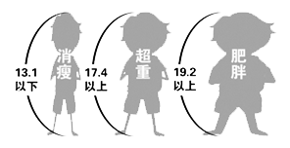
#CalBMIv3.py
height, weight = eval(input("请输入身高(米)和体重(公斤)[逗号隔开]: "))
bmi = weight / pow(height, 2)
print("BMI 数值为：{:.2f}".format(bmi))
who, nat = "", ""
if bmi < 18.5:
who, nat = "偏瘦", "偏瘦"
elif 18.5 <= bmi < 24:
who, nat = "正常", "正常"
elif 24 <= bmi < 25:
who, nat = "正常", "偏胖"
elif 25 <= bmi < 28:
who, nat = "偏胖", "偏胖"
elif 28 <= bmi < 30:
who, nat = "偏胖", "肥胖"
else:
who, nat = "肥胖", "肥胖"
print("BMI 指标为:国际'{0}', 国内'{1}'".format(who, nat))

Slide 47
举一反三
关注多分支条件的组合
- 多分支条件之间的覆盖是重要问题
- 程序可运行，但如果不正确，要注意多分支
- 分支结构是程序的重要框架，读程序先看分支

Slide 49
Python语言程序设计
4.3 程序的循环结构

Slide 50
程序的循环结构
- 遍历循环
- 无限循环
- 循环控制保留字
- 循环的高级用法

Slide 51
遍历循环

Slide 52
遍历循环
遍历某个结构形成的循环运行方式
for <循环变量> in <遍历结构> :
<语句块>
- 从遍历结构中逐一提取元素，放在循环变量中

Slide 53
遍历循环
for <循环变量> in <遍历结构> :
<语句块>
- 由保留字for和in组成，完整遍历所有元素后结束
- 每次循环，所获得元素放入循环变量，并执行一次语句块

Slide 54
遍历循环的应用
计数循环(N次)
for i in range(N) :
<语句块>
- 遍历由range()函数产生的数字序列，产生循环

Slide 55
遍历循环的应用
计数循环(N次)
>>> for i in range(5):
print(i)
0
1
2
3
4
>>> for i in range(5):
print("Hello:",i)
Hello: 0
Hello: 1
Hello: 2
Hello: 3
Hello: 4

Slide 56
遍历循环的应用
计数循环(特定次)
for i in range(M,N,K) :
<语句块>
- 遍历由range()函数产生的数字序列，产生循环

Slide 57
遍历循环的应用
计数循环(特定次)
>>> for i in range(1,6):
print(i)
1
2
3
4
5
>>> for i in range(1,6,2):
print("Hello:",i)
Hello: 1
Hello: 3
Hello: 5

Slide 58
遍历循环的应用
字符串遍历循环
for c in s :
<语句块>
- s是字符串，遍历字符串每个字符，产生循环

Slide 59
遍历循环的应用
字符串遍历循环
>>> for c in "Python123":
print(c, end=",")
P,y,t,h,o,n,1,2,3,

Slide 60
遍历循环的应用
列表遍历循环
for item in ls :
<语句块>
- ls是一个列表，遍历其每个元素，产生循环

Slide 61
遍历循环的应用
列表遍历循环
>>> for item in [123, "PY", 456] :
print(item, end=",")
123,PY,456,

Slide 62
遍历循环的应用
文件遍历循环
for line in fi :
<语句块>
- fi是一个文件标识符，遍历其每行，产生循环

Slide 63

遍历循环的应用
文件遍历循环
>>> for line in fi :
print(line)
优美胜于丑陋
明了胜于隐晦
简洁胜于复杂
优美胜于丑陋
明了胜于隐晦
简洁胜于复杂

Slide 64
遍历循环
for <循环变量> in <遍历结构> :
<语句块>
- 计数循环(N次)
- 计数循环(特定次)
- 字符串遍历循环
- 列表遍历循环
- 文件遍历循环
- ……

Slide 65
无限循环

Slide 66
无限循环
由条件控制的循环运行方式
while <条件> :
<语句块>
- 反复执行语句块，直到条件不满足时结束

Slide 67
无限循环的应用
无限循环的条件
>>> a = 3
>>> while a > 0 :
a = a - 1
print(a)
2
1
0
>>> a = 3
>>> while a > 0 :
a = a + 1
print(a)
4
5
… (CTRL + C 退出执行)

Slide 68
循环控制保留字

Slide 69
循环控制保留字
break 和 continue
- break跳出并结束当前整个循环，执行循环后的语句
- continue结束当次循环，继续执行后续次数循环
- break和continue可以与for和while循环搭配使用

Slide 70
循环控制保留字
break 和 continue
>>> for c in "PYTHON" :
if c == "T" :
continue
print(c, end="")
PYHON
>>> for c in "PYTHON" :
if c == "T" :
break
print(c, end="")
PY

Slide 71
循环控制保留字
>>> s = "PYTHON"
>>> while s != "" :
for c in s :
if c == "T" :
break
print(c, end="")
s = s[:-1]
PYPYPYPYPYP
>>> s = "PYTHON"
>>> while s != "" :
for c in s :
print(c, end="")
s = s[:-1]
PYTHONPYTHOPYTHPYTPYP
- break仅跳出当前最内层循环
Notes:
这段代码的作用是将字符串 "PYTHON" 从原始状态开始，每次循环都打印出当前字符串的所有字符，然后将字符串的最后一个字符移除。这个过程会一直重复，直到字符串为空为止。
具体解释如下：
初始化字符串 s 为 "PYTHON"。
进入 while 循环，条件是 s 不为空。
在循环内部，使用 for 循环遍历字符串 s 中的每个字符 c。
使用 print(c, end="") 打印字符 c，并设置 end="" 参数使得打印结果在同一行显示。
循环结束后，将字符串 s 的最后一个字符移除，即 s = s[:-1]。
继续执行 while 循环，直到 s 变为空字符串。

Slide 72
循环的高级用法

Slide 73
循环的扩展
循环与else
for <变量> in <遍历结构> :
<语句块1>
else :
<语句块2>
while <条件> :
<语句块1>
else :
<语句块2>

Slide 74
循环的扩展
循环与else
- 当循环没有被break语句退出时，执行else语句块
- else语句块作为"正常"完成循环的奖励
- 这里else的用法与异常处理中else用法相似

Slide 75
循环的扩展
循环与else
>>> for c in "PYTHON" :
if c == "T" :
continue
print(c, end="")
else:
print("正常退出")
PYHON正常退出
>>> for c in "PYTHON" :
if c == "T" :
break
print(c, end="")
else:
print("正常退出")
PY

Slide 76
单元小结

Slide 77
程序的循环结构
- for…in 遍历循环: 计数、字符串、列表、文件…
- while无限循环
- continue和break保留字: 退出当前循环层次
- 循环else的高级用法: 与break有关

Slide 79
Python语言程序设计
4.4 模块3: random库的使用

Slide 80
random库基本介绍

Slide 81
random库概述
random库是使用随机数的Python标准库
- 伪随机数: 采用梅森旋转算法生成的(伪)随机序列中元素
- random库主要用于生成随机数
- 使用random库: import random

Slide 82
random库概述
random库包括两类函数，常用共8个
- 基本随机数函数： seed(), random()
- 扩展随机数函数： randint(), getrandbits(), uniform(),
randrange(), choice(), shuffle()

Slide 83
基本随机数函数

Slide 84
基本随机数函数
计算机无法真正地生成真正的随机数，因为计算机是按照一定的算法进行操作的，是一个确定性的机器。所以，计算机只能生成伪随机数，也就是看起来很随机，但实际上是有规律可循的数列。
Python中的随机数生成模块random就是基于伪随机数生成算法实现的。随机数生成器的产生过程，可以简单地分为两个步骤：
种子初始化和随机数生成。
种子初始化是为了设置生成随机数的起始值；
随机数生成则是通过复杂的数学运算将种子转化为随机数。

Slide 85
基本随机数函数
0.5714025946899135
0.4288890546751146
0.5780913011344704
0.20609823213950174
0.81332125135732
0.8235888725334455
0.6534725339011758
0.16022955651881965
0.5206693596399246
0.32777281162209315
……
随机数种子
随机序列
随机数
随机数种子
梅森旋转算法
10

Slide 86
基本随机数函数
函数 | 描述
seed(a=None) | 初始化给定的随机数种子，默认为当前系统时间 >>>random.seed(10) #产生种子10对应的序列
random() | 生成一个[0.0, 1.0)之间的随机小数 >>>random.random() 0.5714025946899135

Slide 87
基本随机数函数
>>> import random
>>> random.seed(10)
>>> random.random()
0.5714025946899135
>>> random.random()
0.4288890546751146
…
>>> import random
>>> random.seed(10)
>>> random.random()
0.5714025946899135
>>> random.seed(10)
>>> random.random()
0.5714025946899135

Slide 88
扩展随机数函数

Slide 89
扩展随机数函数
randint()
randrange() getrandbits()
uniform()
choice()
shuffle()
random()

Slide 90
扩展随机数函数
函数 | 描述
randint(a, b) | 生成一个[a, b]之间的整数 >>>random.randint(10, 100) 64
randrange(m, n[, k]) | 生成一个[m, n)之间以k为步长的随机整数 >>>random.randrange(10, 100, 10) 80

Slide 91
扩展随机数函数
函数 | 描述
getrandbits(k) | 生成一个k比特长的随机整数 >>>random.getrandbits(16) 37885
uniform(a, b) | 生成一个[a, b]之间的随机小数 >>>random.uniform(10, 100) 13.096321648808136

Slide 92
扩展随机数函数
函数 | 描述
choice(seq) | 从序列seq中随机选择一个元素 >>>random.choice([1,2,3,4,5,6,7,8,9]) 8
shuffle(seq) | 将序列seq中元素随机排列，返回打乱后的序列 >>>s=[1,2,3,4,5,6,7,8,9];random.shuffle(s);print(s) [3, 5, 8, 9, 6, 1, 2, 7, 4]

Slide 93
随机数函数的使用
需要掌握的能力
- 能够利用随机数种子产生"确定"伪随机数
- 能够产生随机整数
- 能够对序列类型进行随机操作

Slide 95
Python语言程序设计
4.5 实例6: 圆周率的计算

Slide 96
"圆周率的计算"问题分析

Slide 97
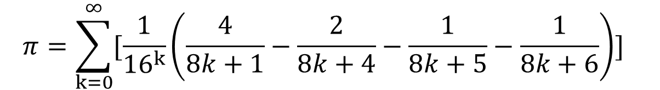
"圆周率的计算"问题分析
圆周率的近似计算公式
$$π=\sum_{k=0}^{∞}{[\frac{1}{{16}^{k}}\left(\frac{4}{8k+1}−\frac{2}{8k+4}−\frac{1}{8k+5}−\frac{1}{8k+6}\right)] }$$

Slide 98
"圆周率的计算"问题分析
蒙特卡罗方法

Slide 99
"圆周率的计算"实例讲解

Slide 100
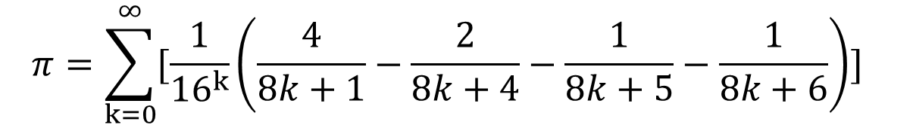
"圆周率的计算"实例讲解
圆周率的近似计算公式
$$π=\sum_{k=0}^{∞}{[\frac{1}{{16}^{k}}\left(\frac{4}{8k+1}−\frac{2}{8k+4}−\frac{1}{8k+5}−\frac{1}{8k+6}\right)] }$$

Slide 101
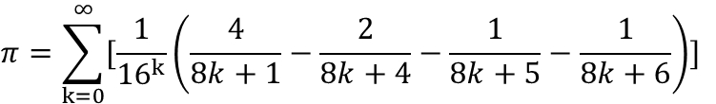
#CalPiV1.py
pi = 0
N = 100
for k in range(N) :
pi += 1/pow(16,k)*( \
4/(8*k+1) – 2/(8*k+4) - \
1/(8*k+5) – 1/(8*k+6))
print("圆周率值是: {}".format(pi))
$$π=\sum_{k=0}^{∞}{[\frac{1}{{16}^{k}}\left(\frac{4}{8k+1}−\frac{2}{8k+4}−\frac{1}{8k+5}−\frac{1}{8k+6}\right)] }$$
圆周率值是: 3.141592653589793

Slide 102
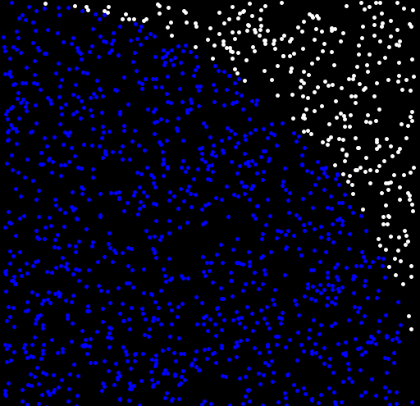
"圆周率的计算"实例讲解
蒙特卡罗方法

Slide 103
#CalPiV2.py
from random import random
from time import perf_counter
DARTS = 1000*1000 //抛点数
hits = 0.0
start = perf_counter()
for i in range(1, DARTS+1):
x, y = random(), random()
dist = pow(x ** 2 + y ** 2, 0.5)
if dist <= 1.0:
hits = hits + 1
pi = 4 * (hits/DARTS)
print("圆周率值是: {}".format(pi))
print("运行时间是: {:.5f}s".format(perf_counter()-start))

Slide 104
准备好电脑，与老师一起编码吧！

Slide 105
"圆周率的计算"举一反三

Slide 106
CC BY-NC-SA 4.0 嵩天
#CalPiV2.py
from random import random
from time import perf_counter
DARTS = 1000*1000
hits = 0.0
start = perf_counter()
for i in range(1, DARTS+1):
x, y = random(), random()
dist = pow(x ** 2 + y ** 2, 0.5)
if dist <= 1.0:
hits = hits + 1
pi = 4 * (hits/DARTS)
print("圆周率值是: {}".format(pi))
print("运行时间是: {:.5f}s".format(perf_counter()-start))
π

Slide 107
举一反三
理解方法思维
- 数学思维：找到公式，利用公式求解
- 计算思维：抽象一种过程，用计算机自动化求解
- 谁更准确？ （不好说…）

Slide 108
举一反三
程序运行时间分析
- 使用time库的计时方法获得程序运行时间
- 改变撒点数量，理解程序运行时间的分布
- 初步掌握简单的程序性能分析方法

Slide 109
举一反三
计算问题的扩展
- 不求解圆周率，而是某个特定图形的面积
- 在工程计算中寻找蒙特卡罗方法的应用场景

Slide 110
程序的异常处理
CC BY-NC-SA 4.0 嵩天

Slide 111
什么叫做"异常”
在程序运行过程中，总会遇到各种各样的问题和错误。
1.有些错误是我们编写代码时自己造成的：比如语法错误、调用错误，甚至逻辑错误。
2.还有一些错误，则是不可预料的错误，但是完全有可能发生的：比如文件不存在、磁盘空间不足、网络堵塞、系统错误等等。
这些导致程序在运行过程中出现异常中断和退出的错误，我们统称为异常。
大多数的异常都不会被程序处理，而是以错误信息的形式展现出来。
#0作为除数
1/0
#ZeroDivisionError: division by zero

Slide 112
异常的危害
如果程序中一旦出现了异常的语句代码，则该异常就会立即中断程序的运行！
为了保证程序的正常运行，提高程序健壮性和可用性。我们应当尽量考虑全面，将可能出现的异常进行处理，而不是留在那里，任由其发生。

Slide 113
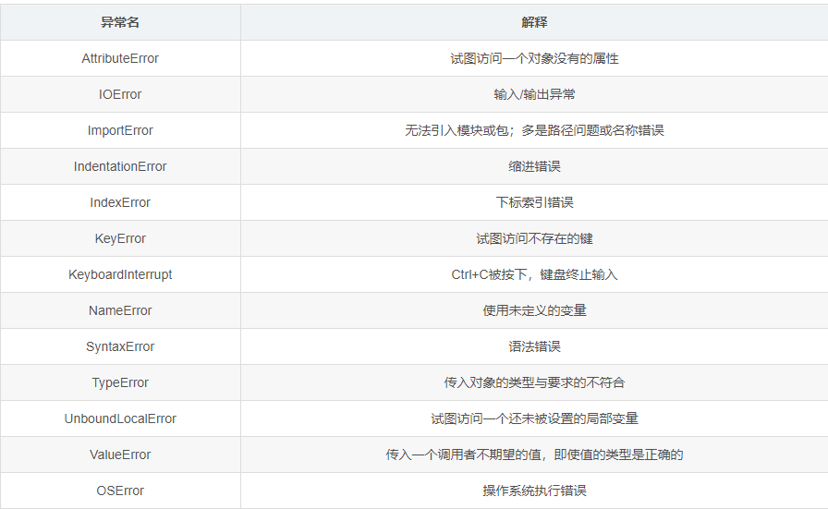
异常的分类

Slide 114
异常处理
num = eval(input("请输入一个整数: "))
print(num**2)
当用户没有输入整数时，会产生异常，怎么处理？

Slide 115
异常处理
异常发生的代码行数
Traceback (most recent call last):
File "t.py", line 1, in <module>
num = eval(input("请输入一个整数: "))
File "<string>", line 1, in <module>
NameError: name 'abc' is not defined
异常类型
异常内容提示

Slide 116
异常处理
异常处理的基本使用
try :
<语句块1>
except :
<语句块2>
try :
<语句块1>
except <异常类型> :
<语句块2>

Slide 117
异常处理
示例1
try :
num = eval(input("请输入一个整数: "))
print(num**2)
except :
print("输入不是整数")

Slide 118
异常处理
示例2
try :
num = eval(input("请输入一个整数: "))
print(num**2)
except NameError:
print("输入不是整数")
标注异常类型后，仅响应此类异常
异常类型名字等同于变量名

Slide 119
异常处理
try :
<语句块1>
except :
<语句块2>
else :
<语句块3>
finally :
<语句块4>
异常处理的高级使用
- finally对应语句块4一定执行
- else对应语句块3在不发生异常时执行

Slide 120
单元小结

Slide 121
程序的分支结构
- 单分支 if 二分支 if-else 及紧凑形式
- 多分支 if-elif-else 及条件之间关系
- not and or > >= == <= < !=
- 异常处理 try-except-else-finally

Slide 123


